Slide 1
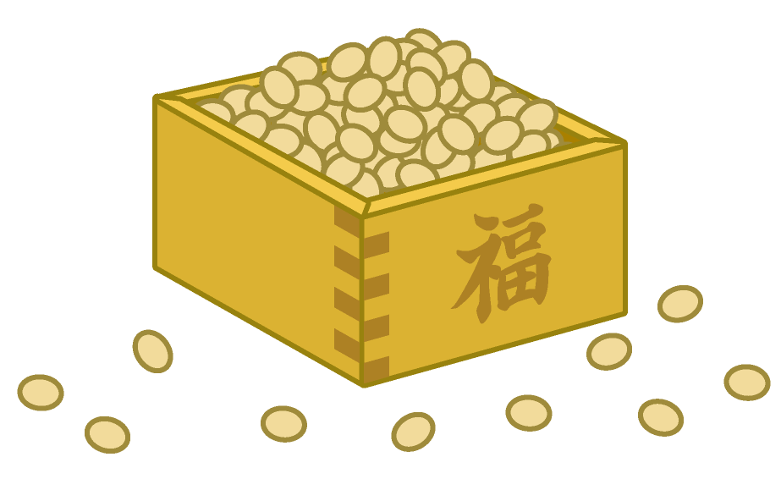
大豆
栄
養
と
薬
効
たんぱく質、脂質、ビタミンB群が多いなど、その栄養の豊かさから「畑の肉」と呼ばれている栄養食品です。動脈硬化予防や肥満をコントロールする働きがあります。大豆の脂質の多くはリノール酸で、ｺﾚｽﾃﾛｰﾙを洗い流す作用があり、脂肪異常症の予防に有効です。
注目されている栄養素は大豆サポニンとレシチンです。前者は、血管にこびりついたｺﾚｽﾃﾛｰﾙや中性脂肪を洗い流す作用があり、高血圧・動脈硬化・認知症などの予防に役立ちます。
また、大豆には、ビフィズス菌のえさとなり、腸内の善玉菌を増やすオリゴ糖も含まれており、便秘解消にも効果的です。
調理のポイント
効果的な組み合わせ
栄養成分がたっぷりですが消化しにくいのが難点。
これは生の大豆の中に、消化酵素の働きを阻害する物質がふくまれているからです。加熱していくうちにその物質はなくなるので、しっかりと加熱するのが消化をよくし、おいしく優れた栄養をとるポイント。
なべの底にたけのこの皮や笹の葉を敷くか、昆布や野菜と一緒に煮ると火を均一に回せます
不足する栄養素はβ-カロテン・ビタミンCです。いずれも緑黄色野菜、柑橘類など果物に豊富に含まれます。青魚・いか・たこ・かになどを使った主菜にして、副菜を大豆料理にすれば、老化防止に効果的です。
食べもの栄養辞典より

